Slide 1
Prediksi Saham Bank Central Asia dengan Metode Markov Chain
Oleh:
Nadhila Fakhira 1706043033
Amanda Nur Oktaviani 1706985893
Indira Insiyah Nastiti 1706986006

Slide 2
Latar Belakang
Seseorang harus dapat memperkirakan investasi yang akan dilakukan menguntungkan atau tidak dengan tepat. Hal tersebut dikarenakan dalam penanaman modal atau pembelian saham sebuah perusahaan tidak mudah karena bergantung dari kecenderungan pergerakan nilai saham yang akan dibeli. Apabila nilai saham mengalami kenaikan maka akan menguntungkan begitu juga sebaliknya.
Oleh karena itu untuk mengatasi permasalahan yang sering terjadi yaitu ketika seorang calon investor salah dalam mengambil keputusan karena sulitnya memprediksi pergerakan nilai saham, maka digunakan model stokastik untuk memprediksi pergerakan nilai saham.
Kasus dan Sumber
Paper ini melakukan penggambaran dalam memprediksi pergerakan nilai saham untuk mendapatkan gambaran umum kenaikan maupun penurunan nilai saham untuk membantu seorang investor dalam mengambil keputusan apakah investasi yang akan dilakukan menguntungkan atau merugikan.
Analisis model pergerakan saham Bank Central Asia dan simulasinya dengan metode Markov Chain dengan data saham Bank Central Asia berdasarkan sample data dari 5 Januari 2012 – 4 Januari 2013 (1 Tahun) dengan periode perhari diambil pada tanggal 4 Januari 2013. Sample data tersebut dibagi menjadi 4 kelas yaitu Open, High, Low, dan Close.

Slide 3
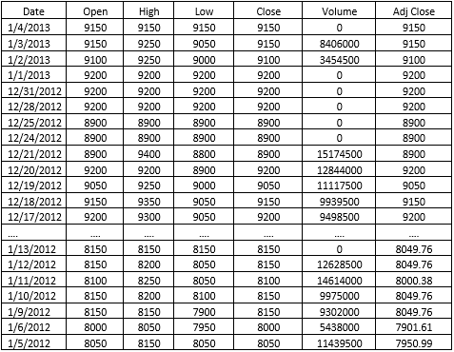
Data
Metode Penelitian
Metode yang digunakan dalam paper adalah Rantai Markov. Rantai Markov merupakan sebuah proses Markov dengan populasi yang diskrit yang berada pada suatu ruang keadaan yang diskrit. Analisis Rantai Markov merupakan Teknik probabilitas yang menganalisis pergerakan probabilitas dari satu kondisi ke kondisi lainnya sehingga memberikan informasi probabilitas mengenai situasi keputusan yang dapat membantu pengambilan keputusan. Dengan demikian, menghasilkan informasi probabilitas di masa mendatang.

Slide 6
Implementasi
Pada Saham Bank Centra Asia pada 2018 -2019

Slide 7
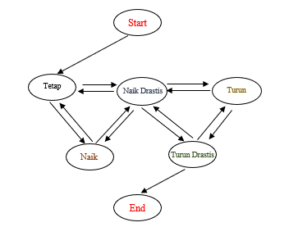
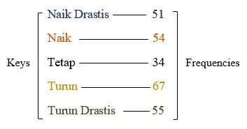


Slide 8
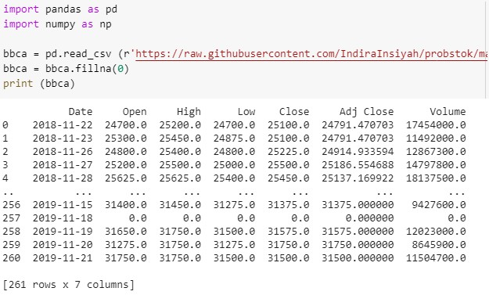
1. mengiimport file data ke platform pengolahan pemrograman Phyton yaitu Googlecolab

Slide 9
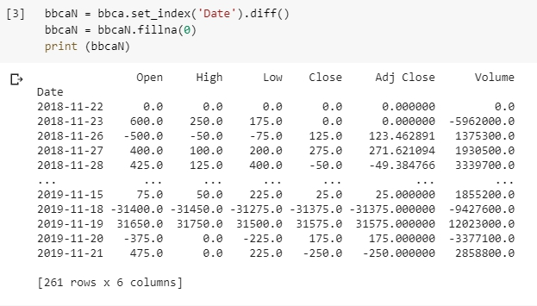
2. Melakukan pendefinisian data Close yang akan diolah, dengan melakukan pengurangan nilai saat ini dengan nilai sebelumnya

Slide 10
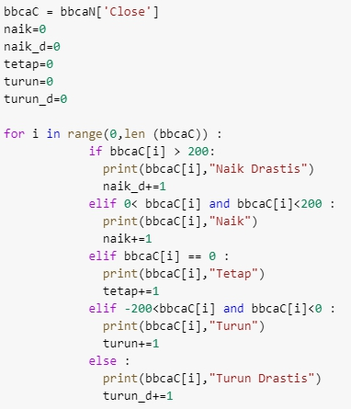
3. Melakukan pengelompokkan data Close bedasarkan statusnya

Slide 11

4. Melakukan pendefinisian banyak status yang muncul

Slide 12
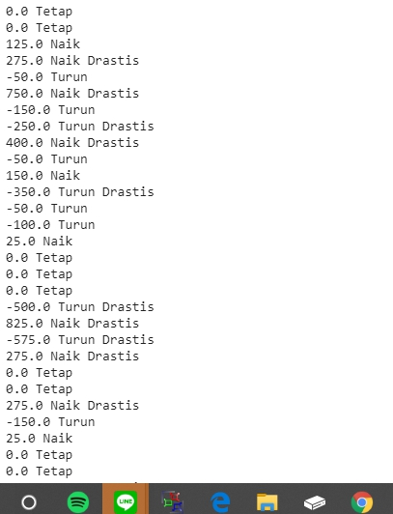

5. Hasil Simulasi

